Slide 1
Електричний струм у вакуумі
Роботу виконала
_____________________
_____________________

Slide 2
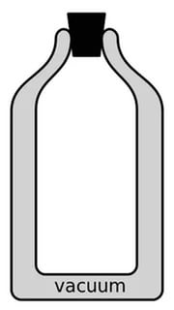
Вакуум -
це середовище з дуже малою концентрацією молекул газу при якій середня довжина вільного пробігу молекул перевищує розміри посудини. Оскільки у вакуумі відсутні вільні електричні заряди, то він є діелектриком. Для створення вільних електричних зарядів у вакуумі використовують явище термоелектронної емісії, зовнішнього фотоефекту та інші. В цих випадках носіями електричного струму у вакуумі є електрони. Розглянемо особливості електричного струму у вакуумі на прикладі вакуумного діоду.

Slide 3
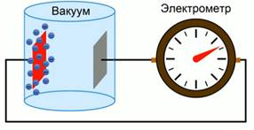
Для існування електричного струму необхідна наявність вільних носіїв заряду. Звідки вони беруться в області простору з дуже малим вмістом речовини? Для відповіді на це питання необхідно розглянути досвід, проведений американським фізиком Томасом Едісоном.
В ході експерименту дві пластини поміщалися в вакуумну камеру і замикалися за її межами в ланцюг з включеним електрометром. Після того як одну пластину нагрівали, електрометр показував відхилення від нуля.
Результат досвіду пояснюється наступним чином: в результаті нагрівання метал зі своєї атомної структури починає випускати електрони, за аналогією випускання молекул води при випаровуванні. Розігрітий метал оточує електронне озеро. Таке явище називається термоелектронною емісією.

Slide 4
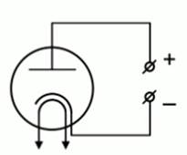
Застосування електричного струму в вакуумі
На основі явища термоелектронної емісії був створений прилад під назвою вакуумний діод.

Slide 5
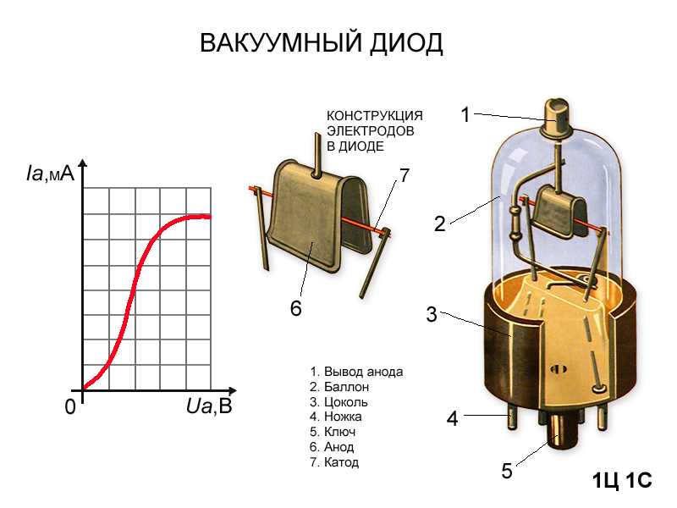
Вакуумний діод
Розглянемо докладніше вакуумний діод. Існує два різновиди діодів: діод з ниткою розжарювання і анодом та діод з ниткою розжарювання, анодом і катодом. Перший називається діодом прямого напруження, другий - непрямого напруження. У техніці застосовується як перший, так і другий тип, однак діод прямого напруження має такий недолік, що при нагріванні опір нитки змінюється, що тягне за собою зміну струму через діод. А так як для деяких операцій з використанням діодів необхідний зовсім незмінний струм, то доцільніше використовувати другий тип діодів.В обох випадках температура нитки розжарювання для ефективної емісії повинна бути 2000-2500°C. Діоди використовуються для випрямлення змінних струмів. Якщо діод використовується для перетворення струмів промислового значення, то він називається кенотроном.
Електрод, розташований поблизу випускає електрони елемента, називається катодом, інший – анодом. При правильному підключенні, при збільшенні напруги зростає сила струму. При зворотному ж підключенні струм йти не буде взагалі. Цим вакуумні діоди вигідно відрізняються від напівпровідникових, в яких при зворотному включенні струм хоч і мінімальний, але є. Завдяки цій властивості вакуумні діоди використовуються для випрямлення змінних струмів.

Slide 6
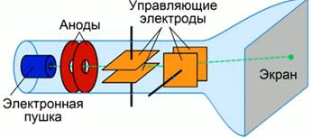
Електронно-променева трубка
На основі властивостей поширення струму в вакуумі, було сконструйовано такий важливий пристрій, як електронно-променева трубка. В основі своєї роботи вона використовує властивості електронних пучків.
Розглянемо будову цього приладу. Електронно-променева трубка складається з вакуумної колби, що має розширення, електронної гармати, двох катодів і двох взаємно перпендикулярних пар електродів.

Slide 7
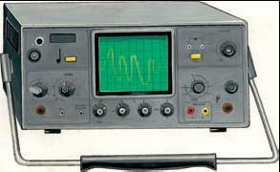
Принцип роботи: електрони, які вилетіли внаслідок термоелектронної емісії з гармати, розганяються завдяки позитивному потенціалу на анодах. Потім, подаючи бажану напругу на пари керуючих електродів, ми можемо відхиляти електронний пучок, як нам хочеться, по горизонталі та по вертикалі. Після чого спрямований пучок падає на люмінофорний екран, що дозволяє нам бачити на ньому зображення траєкторії пучка.
Електронно-променева трубка використовується в приладі під назвою осцилограф, призначеному для дослідження електричних сигналів, і в кінескопіческіх телевізорах за тим лише винятком, що там електронні пучки управляються магнітними полями.

Slide 8
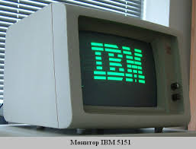
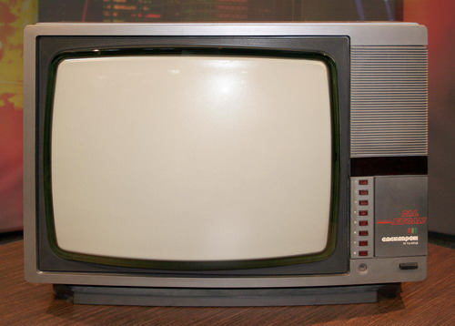
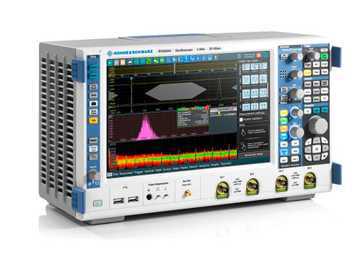
Основне застосування Електронно-променевої трубки:
1) кінескопи в телеапаратурі;
2) дисплеї ЕОМ;
3)електронні осцилографи у вимірювальній техніці

Slide 9
Висновки:
1) Носіями зарядів є електрони;
2) Термоелектроонна еміісія — явище, зумовлене тепловим рухом вильоту електронів за межі речовини.
3) Технічне використання – вакуумні лампи (діоди, тріоди); електронно-променева трубка.
4) Струм у вакуумі – це потік електронів.

